Slide 1
Досвід реалізації першого етапу проекту з впровадження змішаного навчання в університеті
Доповідач – Щербина Олександр Андрійович,
Київський національний університет будівництва і архітектури

Slide 2
Чи може університет обійтися без Moodle?
 | Аудиторні | Самостійна робота
Норматив | 1/3 | 2/3
Факт | 15% | 85%
Як забезпечити якість освітнього процесу ?

Slide 3
Чи може університет обійтися без Moodle?
У 2017 р. в КНУБА видано:
17 підручників,
30 навчальних посібників,
19 монографій,
54 конспектів лекцій, методичних вказівок тощо.
В КНУБА викладаються 1700 навчальних дисциплін

Slide 4
Чи може університет обійтися без Moodle?
З метою підвищення якості і ефективності освітнього процесу в КНУБА шляхом впровадження сучасних інформаційно-комунікаційних технологій, на виконання Розпорядження №58 від 16.11.2018 р. «Про впровадження змішаного навчання в КНУБА» НАКАЗУЮ:
Ввести в дію «Положення про електронний навчально-методичний комплекс дисциплін та використання технологій дистанційного навчання в навчальному процесі», схвалене вченою радою КНУБА (протокол №18 від 23.11.2018 р

Slide 5
«Положення про електронний навчально-методичний комплекс дисциплін та використання технологій дистанційного навчання в навчальному процесі». Основні елементи ЕНМКД:
робоча програма навчальної дисципліни (практики),
електронний підручник;
електронний навчальний посібник
електронний конспект лекцій
електронні методичні вказівки до семінарських, практичних і лабораторних занять з навчальної дисципліни або її частини, до виконання індивідуальних завдань (курсових і випукних робіт або проектів, розрахункових, розрахунковографічних, графічних або контрольних робіт), до проведення практик;
електронний практикум,
електронний словник (глосарій)
електронний довідник
електронні демонстраційні матеріали,
комп’ютерні тести,
перелік контрольних питань тощо

Slide 6
Електронний навчально-методичний комплекс дисциплін
НМКД використовувався тільки як засіб звітності.
ЕНМКД має використовуватися як засіб навчання.
Завдання проекту: перетворити всі наявні в університеті НМКД на ЕНМКД.
Навчити всіх викладачів основам роботи в Moodle.

Slide 7
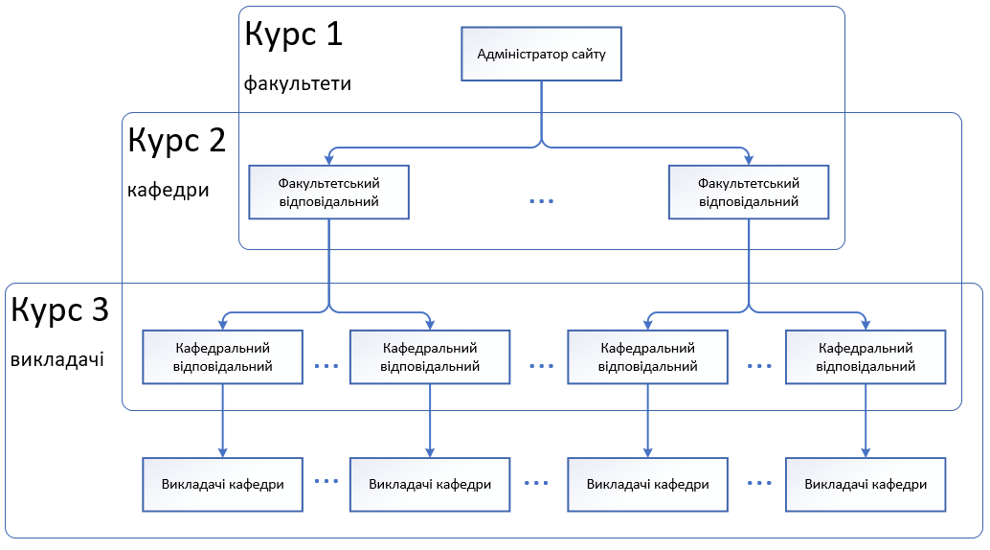

Slide 8
Структура курсу
Загальна інформація про проект:
Що таке змішане навчання?
Як реалізується цей проект?
Що таке завдання?
Часті питання (FAQ)
Накази і розпорядження
1-й етап:
Зразки елементів курсу,
Як створювати елементи курсу
ЗАВДАННЯ
Додаткова інформація по темі
Додаткова інформація і завдання для факультетських і кафедральних відповідальних

Slide 9
Вимоги до заповнення ЕНМКД на 1-у етапі:
таблицю із загальними даними про дисципліну: для якої спеціальності, в якому семестрі вона викладається, кількість годин з усіх видів занять та форму підсумкового контролю. Під нею - прізвища, імена та по батькові викладачів;
актуальну робочу програму дисципліни та методичні матеріали до всіх передбачених нею і вказаних нижче видів занять:
лекційний матеріал (конспект лекцій і/або їхні презентації, відеозаписи тощо), які дозволяють студенту самостійно вивчити матеріал будь-якої пропущеної лекції;
методичні вказівки до всіх видів аудиторних занять (лабораторних, практичних, семінарських тощо);
методичні вказівки до всіх індивідуальних завдань;
методичні вказівки до курсових робіт і проектів;
корисні посилання на джерела інформації в Інтернеті (електронні книги, посібники, стандарти, санітарні норми і правила тощо) та інші електронні документи, які викладач вважає корисними студентам для вивчення навчальної дисципліни.

Slide 10
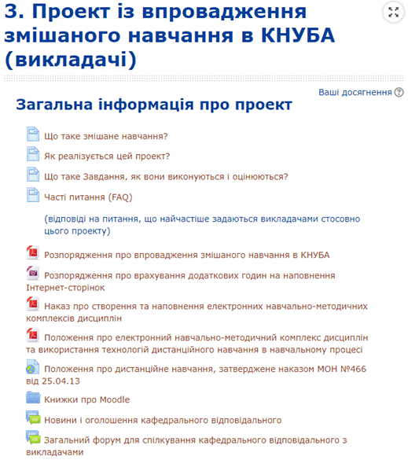

Slide 11
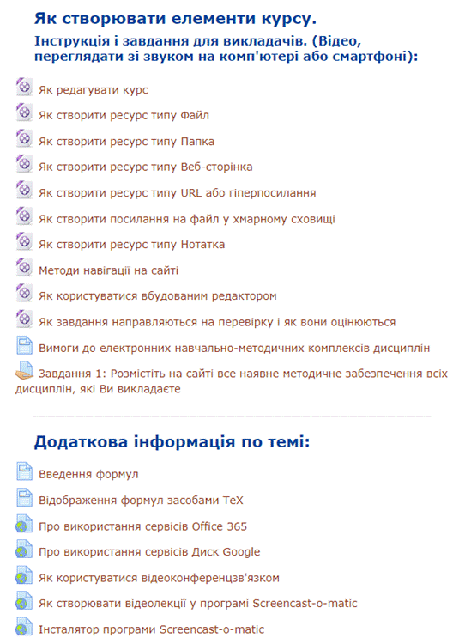

Slide 12
Складність завдань для викладачів
Для викладачів:
Переглянути мінімум 7, максимум 30 хвилин відео
Розмістити на сайті всі НАЯВНІ електронні освітні ресурси
Для відповідальних:
Переглянути приблизно 1 годину відео
Надати права різним категоріям користувачів
Надавати їм консультаційну допомогу
Оцінювати виконання ними своїх завдань

Slide 13
Контроль виконання завдань

Slide 14
Кількісний аналіз - середня кількість ресурсів, що припадає на один курс

Slide 15
Виконання:

Slide 16
Якісний аналіз наповнення ЕНМКД

Slide 17
Статистика виконання завдань
 | Кількість | Відсоток завершення
Факультетські відповідальні | 8 | 70%
Кафедральні відповідальні | 51 | 80%
Викладачі | 610 | 75%

Slide 18
Висновки:
Створення електронних навчально-методичних комплексів дисциплін дає змогу бачити і контролювати реальний стан їх методичного забезпечення.
Впровадження в освітній процес інформаційно-комунікаційних технологій дозволить підвищити якість освітнього процесу в КНУБА.
Основною проблемою залишається рівень виконавської дисципліни.
В університеті мають бути служби, які займаються поточним обслуговуванням сайту: відновленням забутих паролів, тощо.
Система передана в експлуатацію.

